Slide 1



PORTAL VIAL
Dos necesidades. Una conexión.
01 / 53
Notes:
Abrir con una pausa.
Portal Vial nace para conectar dos necesidades que hasta ese momento estaban separadas.

Slide 2

Quiero sacar la libreta
02 / 53
Notes:
Presentar al joven como protagonista del primer problema.
Quiere prepararse para obtener la libreta de conducir.

Slide 3
¿Dónde estudio?
03 / 53
Notes:
La primera pregunta parece sencilla, pero la respuesta está distribuida entre distintos canales.

Slide 4
¿Qué necesito?
04 / 53
Notes:
La duda no termina en el contenido teórico. También necesita requisitos, fechas y respuestas confiables.

Slide 5
EL PROBLEMA
La información existe
Encontrarla y reconocer la versión correcta lleva tiempo.
05 / 53
Notes:
No afirmar que la información no existe.
El problema real es la dispersión y la dificultad de ubicar la versión vigente.

Slide 6
EL PROBLEMA
Pero está dispersa
06 / 53
Notes:
Cerrar la perspectiva ciudadana con una frase breve.

Slide 7

Necesitamos llegar
07 / 53
Notes:
Cambiar de perspectiva.
La Dirección tiene conocimiento y materiales, pero necesita un canal para acercarlos a los jóvenes.

Slide 8
Dos necesidades
ENCONTRAR
LLEGAR
08 / 53
Notes:
Mostrar las dos perspectivas en la misma pantalla.
Una necesita encontrar. La otra necesita llegar.

Slide 9
PUNTO DE ENCUENTRO
Una misma brecha
Acceso y comunicación.
09 / 53
Notes:
Nombrar el problema compartido.
Ambas necesidades se encuentran en una brecha de acceso y comunicación.

Slide 10
Portal Vial
Un único punto de encuentro
10 / 53
Notes:
Presentar la solución con una sola frase.
Portal Vial conecta ciudadanía y Dirección de Tránsito.

Slide 11
PORTAL CIUDADANO
Estudiar
11 / 53
Notes:
Plantear la primera situación de uso: necesito prepararme para el teórico.

Slide 12
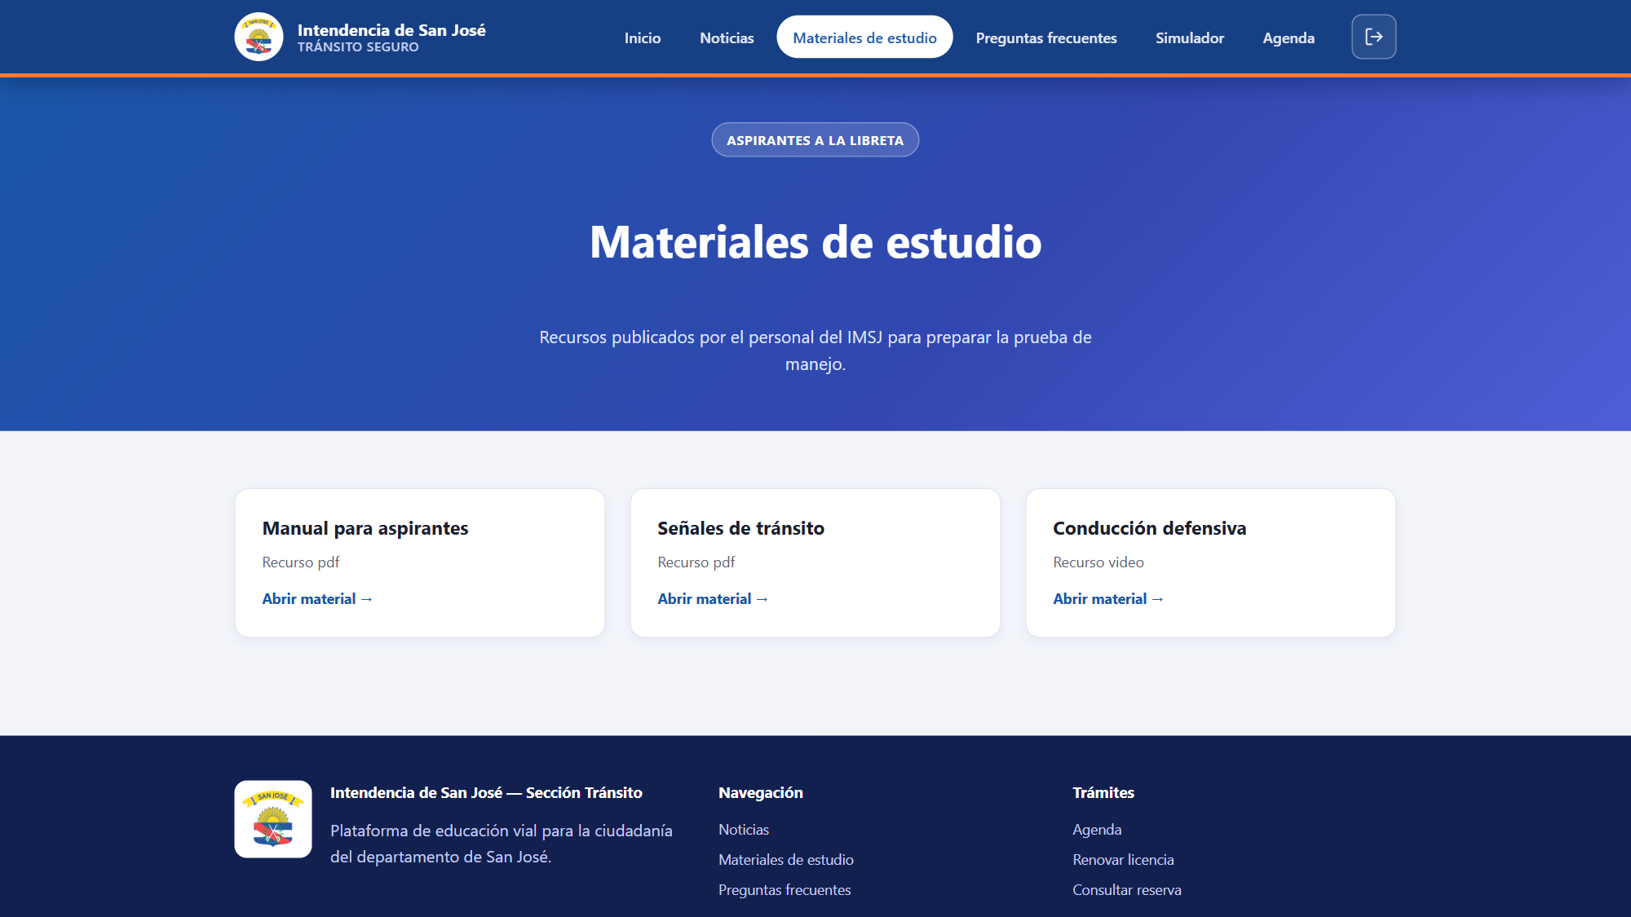
MATERIALES DE ESTUDIO
CONTENIDO CENTRALIZADO
Notes:
Mostrar los materiales como respuesta directa a la necesidad de estudiar.

Slide 13
PORTAL CIUDADANO
Informarse
13 / 53
Notes:
Segunda situación: necesito conocer novedades y contenido vigente.

Slide 14
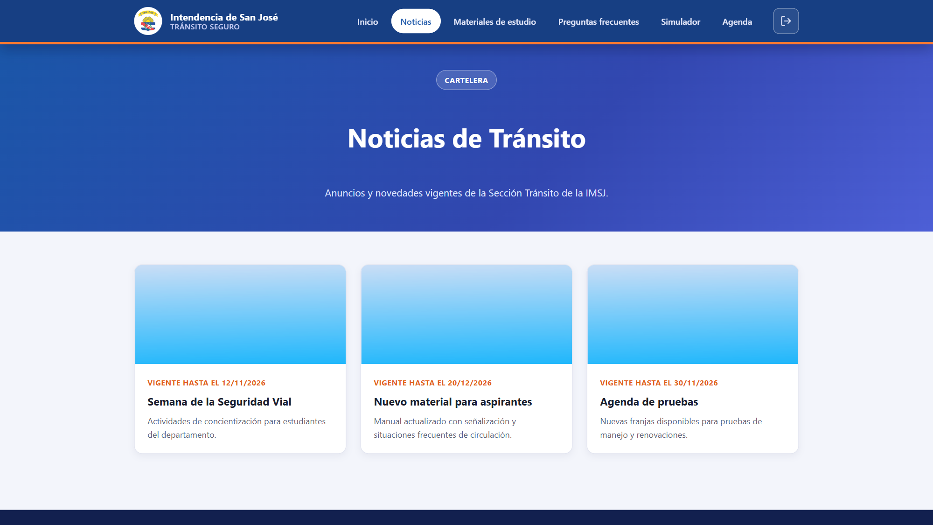
NOTICIAS VIGENTES
INFORMACIÓN ACTUALIZADA
Notes:
Mostrar noticias públicas y vigencia.

Slide 15
PORTAL CIUDADANO
Resolver
15 / 53
Notes:
Tercera situación: tengo una duda frecuente sobre un trámite.

Slide 16
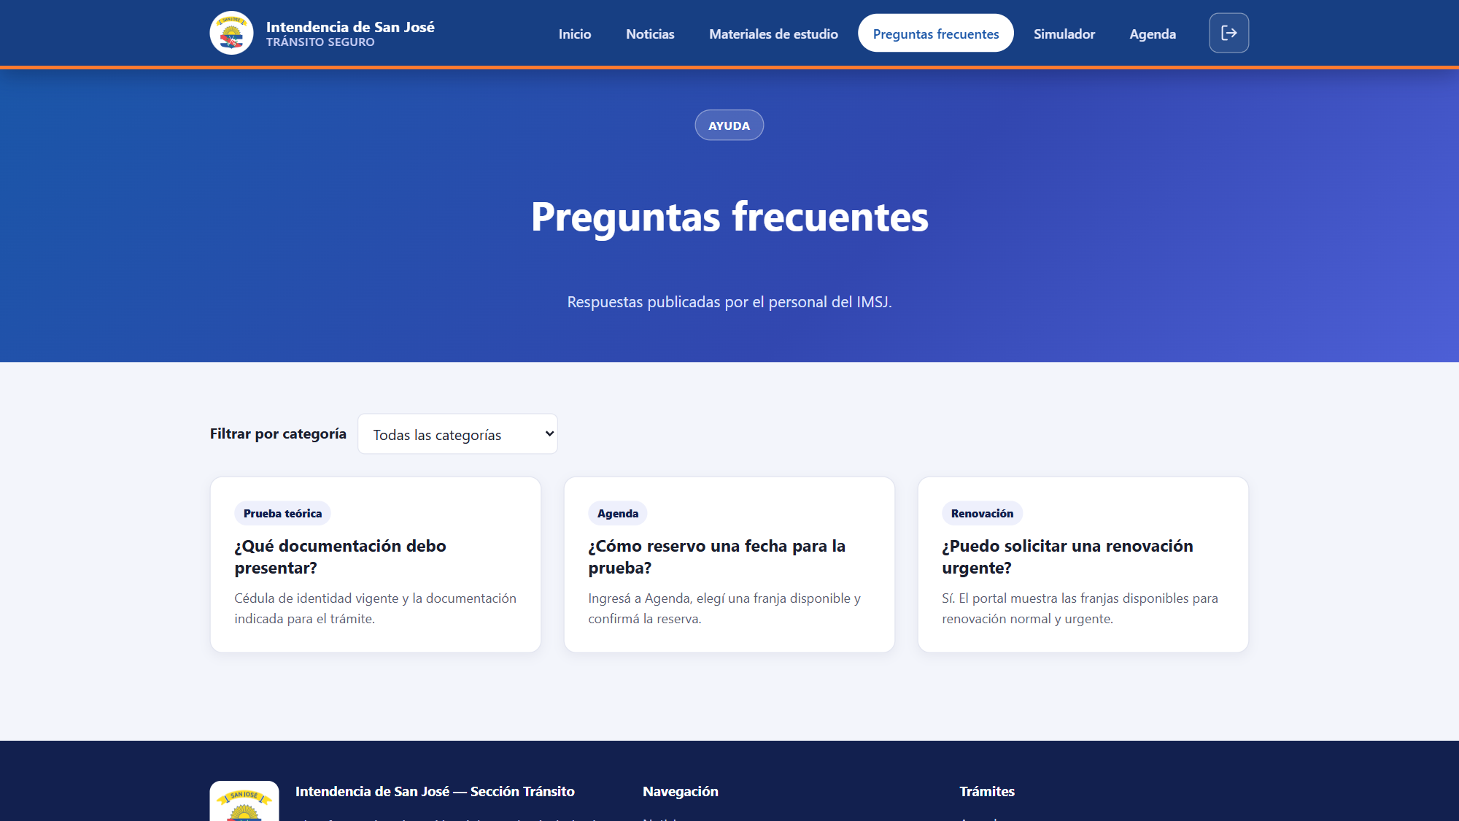
PREGUNTAS FRECUENTES
POR CATEGORÍA
Notes:
Mostrar preguntas frecuentes organizadas por categoría.

Slide 17
PORTAL CIUDADANO
Preguntar
Cuando la respuesta todavía no está publicada.
17 / 53
Notes:
La solución no termina en el contenido ya publicado.
Si la duda no está respondida, la persona puede enviarla.

Slide 18
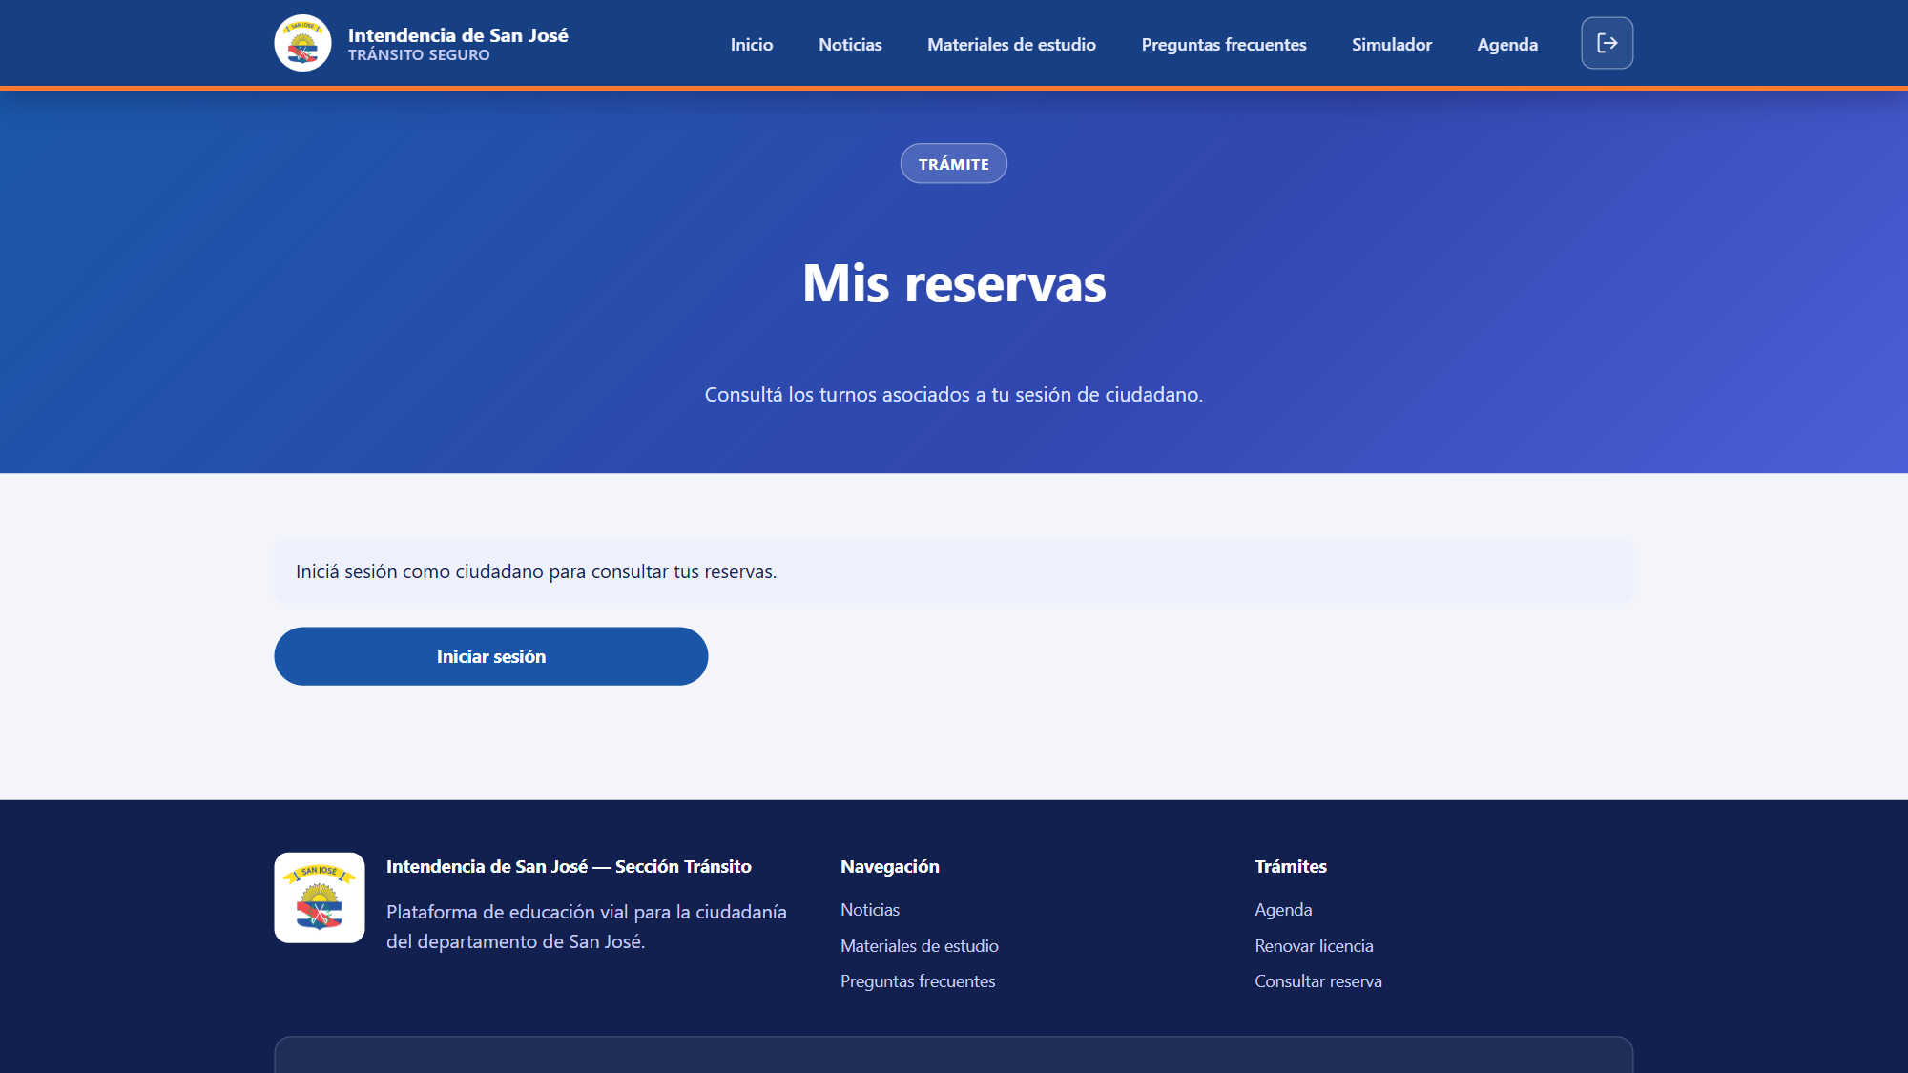
CONSULTA CIUDADANA
CANAL DIRECTO
Notes:
Mostrar el formulario público de consultas.

Slide 19
PORTAL CIUDADANO
Practicar
19 / 53
Notes:
Introducir el simulador teórico como práctica, no como certificación.

Slide 20
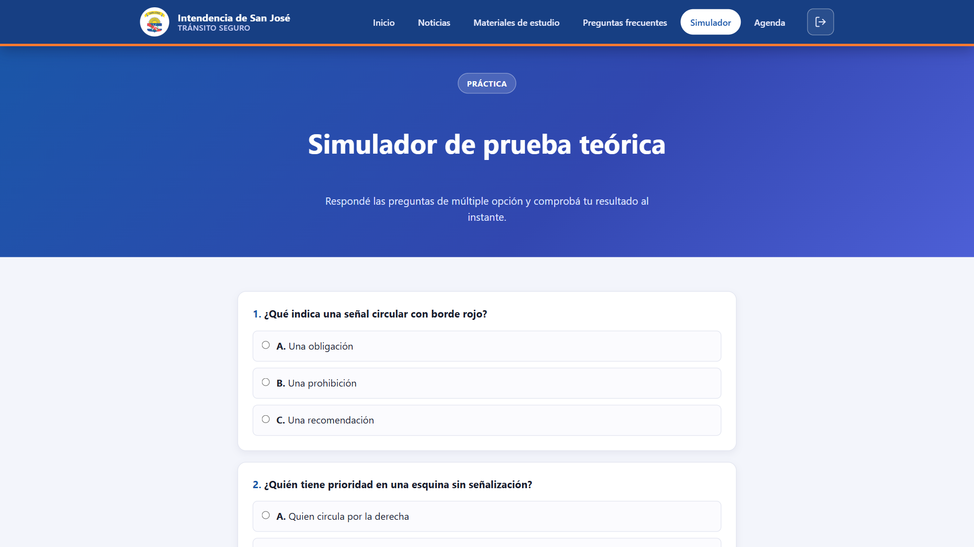
SIMULADOR TEÓRICO
CORRECCIÓN INMEDIATA
Notes:
Mostrar preguntas de múltiple opción y corrección.
Aclarar que el simulador sirve para practicar.

Slide 21
PORTAL CIUDADANO
Reservar
21 / 53
Notes:
Introducir la agenda como una acción concreta que necesita cupos reales.

Slide 22
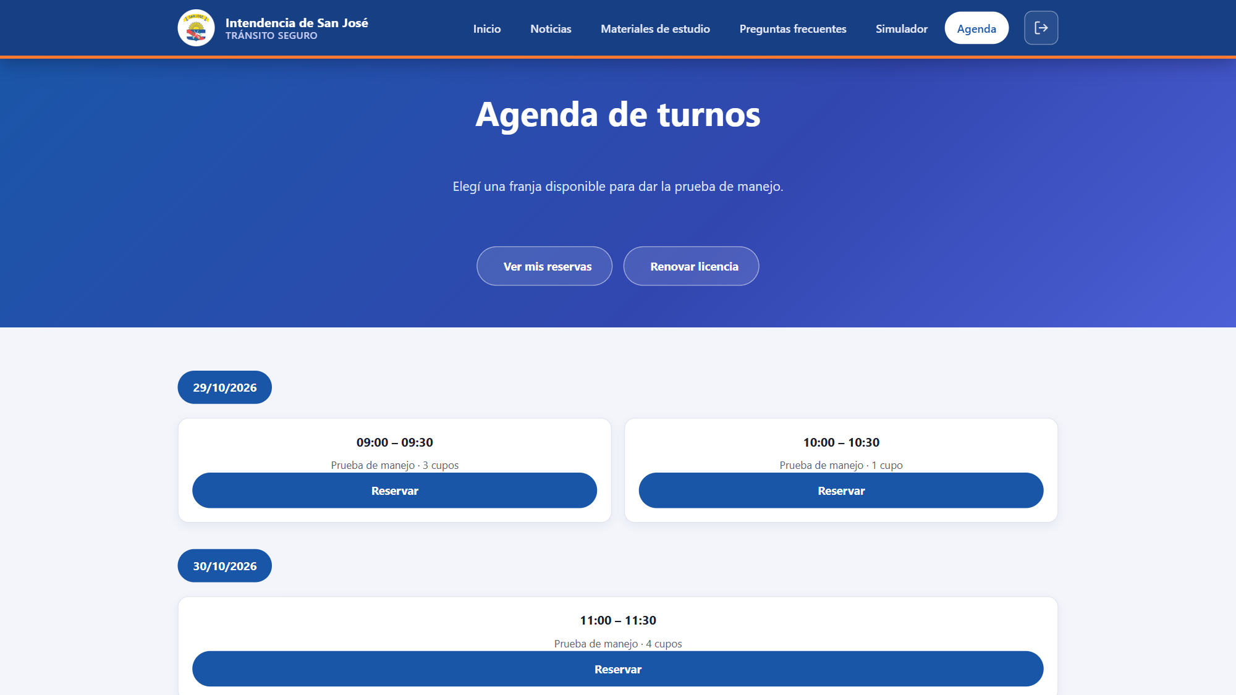
AGENDA Y CUPOS
FRANJAS DISPONIBLES
Notes:
Mostrar fechas, horarios y cupos disponibles.

Slide 23
PANEL IMSJ
Gestionar
El contenido y la operación quedan en manos de la Dirección.
23 / 53
Notes:
Cambiar al segundo producto: el panel interno.

Slide 24
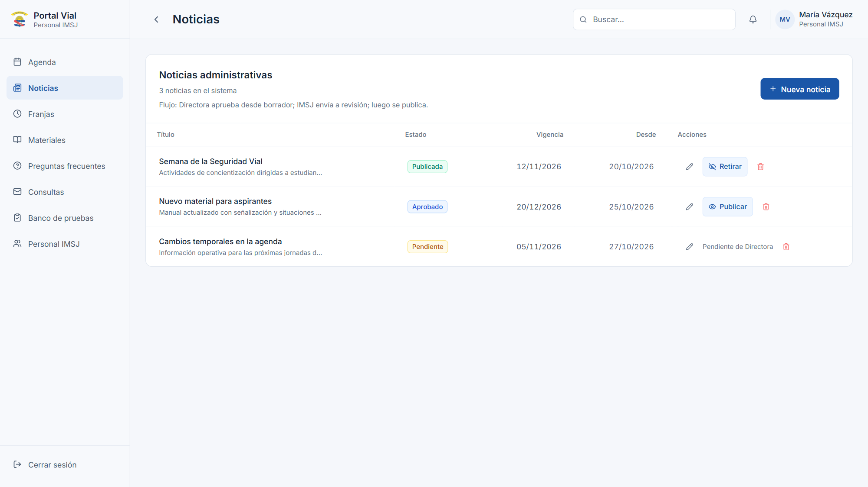
GESTIÓN DE CONTENIDOS
PANEL IMSJ
Notes:
Mostrar que el personal puede mantener noticias y contenido.

Slide 25
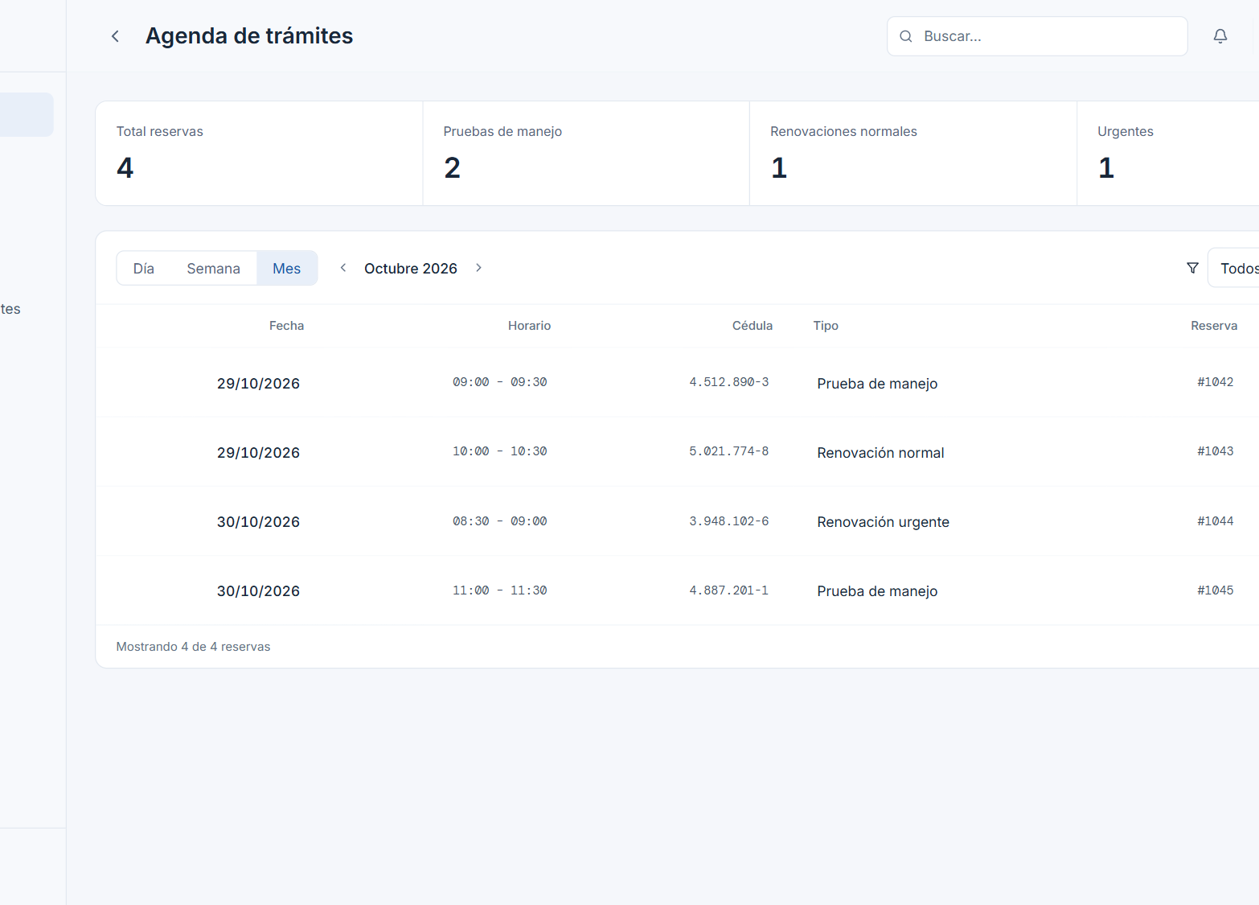
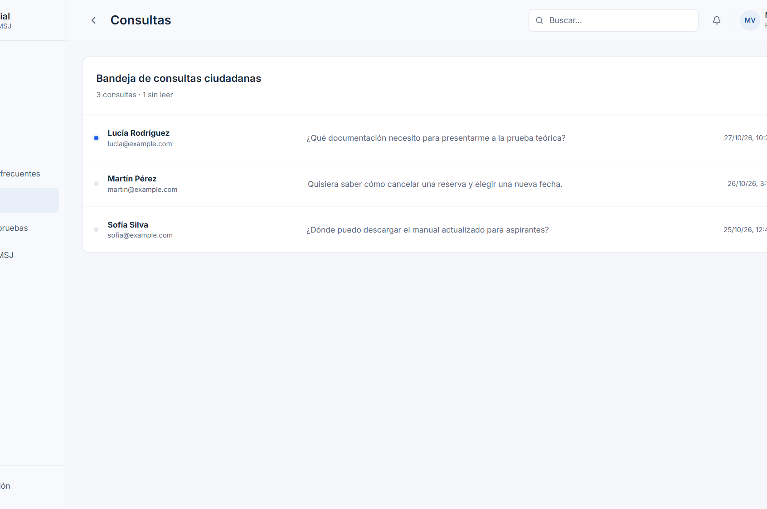
OPERACIÓN DIARIA
Agenda
Consultas
Contenido
25 / 53
Notes:
El panel reúne agenda, consultas y contenidos.
Todavía no explicar el flujo de aprobación. Su origen aparece después de la primera demo.

Slide 26
Un solo sistema
Dos experiencias conectadas
26 / 53
Notes:
Cerrar el acto de la solución.
Portal y panel responden a recorridos distintos, pero comparten el mismo sistema.

Slide 27
PROCESO
Nada sale de la nada
Cada pantalla tiene un origen, una decisión y una validación.
27 / 53
Notes:
Transición hacia gestión de proyectos.
Todo lo mostrado surgió mediante un proceso registrado.

Slide 28

Paso a paso
28 / 53
Notes:
Recorrer el proceso como una historia.
Cada etapa produjo la entrada de la siguiente.

Slide 29
09 JUL
Entrevista
La idea general se confrontó con la necesidad real.
29 / 53
Notes:
La entrevista permitió aclarar alcance, actores y prioridades.
Fuente: C:\Users\ASUS\Desktop\Proyecto1\Proyecto-IMSJ\docs\ingenieria_software\informe entrevista.md

Slide 30
PUESTA EN LIMPIO
Requisitos
Lo conversado se convirtió en alcance verificable.
30 / 53
Notes:
Después de la entrevista se revisaron y ordenaron los requisitos.

Slide 31
22–28 JUL
Historias
Cada necesidad obtuvo un recorrido y un criterio de aceptación.
31 / 53
Notes:
Los requisitos se transformaron en historias de usuario y backlog.

Slide 32
CONSTRUCCIÓN
Sprints 1–4
Primera versión funcional.
32 / 53
Notes:
El equipo construyó una primera versión mediante cuatro sprints.

Slide 33
03 SEP
Primera demo
El producto se mostró antes de considerarlo terminado.
33 / 53
Notes:
La primera demo abrió una instancia real de validación con el cliente.
Fuente: C:\Users\ASUS\Desktop\Proyecto1\Proyecto-IMSJ\docs\ingenieria_software\actas_sprint_review.md

Slide 34
FEEDBACK REGISTRADO
Cambios
Consultas ciudadanas. Aprobación separada. Imágenes en el simulador.
34 / 53
Notes:
La demo produjo tres ampliaciones concretas.
Los cambios se registraron antes de implementarse.

Slide 35
CC-03
Aprobar ≠ publicar
La devolución del cliente separó dos responsabilidades.
35 / 53
Notes:
Aquí aparece por primera vez la aprobación editorial.
La Directora aprueba y el personal publica.

Slide 36
CAMBIOS IMPLEMENTADOS
Sprint 5
El feedback volvió al desarrollo y a las pruebas.
36 / 53
Notes:
El equipo implementó las ampliaciones solicitadas.

Slide 37
13 OCT
Segunda demo
Cambios demostrados y producto aprobado.
37 / 53
Notes:
La segunda demo cerró el ciclo de cambio con una nueva validación.
Fuente: C:\Users\ASUS\Desktop\Proyecto1\Proyecto-IMSJ\docs\ingenieria_software\actas_sprint_review.md

Slide 38
Trazabilidad
Del origen a la evidencia
NECESIDAD
REQUISITO
HISTORIA
CÓDIGO
PRUEBA
EVIDENCIA
38 / 53
Notes:
Cada elemento puede rastrearse desde la necesidad hasta una comprobación concreta.

Slide 39
INGENIERÍA
¿Cómo lo hicimos?
Capas, datos, despliegue y seguridad.
39 / 53
Notes:
Abrir la sección técnica conectándola con el alcance.

Slide 40

Capas
40 / 53
Notes:
Una petición atraviesa responsabilidades separadas.
Navegador, router, controlador, servicio, repositorio y base de datos.

Slide 41
INTERFAZ
Frontend
HTML · CSS · JavaScript · Fetch
41 / 53
Notes:
El navegador presenta las dos experiencias y consume la API mediante Fetch.

Slide 42
REGLAS
Backend
PHP 8.5 nativo
42 / 53
Notes:
PHP nativo hizo explícitas las rutas, permisos y reglas.
Sustituyó Laravel para facilitar comprensión y defensa, no porque Laravel fuera incorrecto.

Slide 43
PERSISTENCIA
Datos
PDO · MySQL 8.4 · InnoDB
43 / 53
Notes:
PDO usa parámetros y MySQL mantiene relaciones, restricciones y transacciones.

Slide 44

Despliegue
Ubuntu · Docker · 2 servicios
44 / 53
Notes:
Docker Compose separa aplicación y base de datos.
Los volúmenes conservan adjuntos, caché y datos.
Fuente: C:\Users\ASUS\Desktop\Proyecto1\Proyecto-IMSJ\docs\administracion_ssoo\justificacion-tecnologica.md

Slide 45
POST /api/reservas
turnos.js
index.php
Controller
Service
Repository
201
Una reserva recorre archivos reales
45 / 53
Notes:
Explicar el recorrido concreto de una reserva.
El servicio valida reglas y el repositorio persiste dentro de una transacción.
Fuente: C:\Users\ASUS\Desktop\Proyecto1\Proyecto-IMSJ\docs\programacion_full_stack\guia_codigo_y_defensa.md

Slide 46

Un último cupo
Solo una reserva puede ganar
46 / 53
Notes:
Dos solicitudes compiten por el último cupo.
La transacción y el bloqueo permiten una sola reserva. La otra recibe una respuesta controlada.

Slide 47
Aprobación editorial
BORRADOR
PENDIENTE
APROBADO
PUBLICADO
Editar reinicia el ciclo
47 / 53
Notes:
El cambio CC-03 se convirtió en un flujo de estados.
Si alguien edita el contenido, vuelve a borrador y necesita una aprobación nueva.

Slide 48

Seguridad por capas
SAST · DAST · Nmap · API
48 / 53
Notes:
Combinar controles dentro del sistema con pruebas desde fuera.
Ninguna herramienta garantiza seguridad por sí sola. Los hallazgos se corrigen y vuelven a probar.
Fuente: C:\Users\ASUS\Desktop\Proyecto1\Proyecto-IMSJ\docs\electiva_ciberseguridad\checklist_ciberseguridad_entrega_final.md

Slide 49
192
comprobaciones de integración
49 / 53
Notes:
Aclarar que son comprobaciones de integración, no cobertura de líneas.
Fuente: C:\Users\ASUS\Desktop\Proyecto1\Proyecto-IMSJ\docs\ingenieria_software\plan_informe_pruebas.md

Slide 50
46
rutas del sistema
50 / 53
Notes:
Las rutas cubren los módulos públicos y administrativos.

Slide 51
43
comprobaciones de seguridad aprobadas
51 / 53
Notes:
La auditoría de seguridad de la API verificó 43 escenarios.

Slide 52
201 / 422
dos solicitudes, un último cupo
90 sesiones simultáneas: prueba de carga pendiente.
52 / 53
Notes:
La prueba concurrente produjo una creación y un rechazo controlado.
No afirmar que la carga de 90 sesiones ya fue validada.

Slide 53
Dos necesidades. Una solución.
Portal Vial
53 / 53
Notes:
Cerrar retomando a los dos actores del inicio.
La ciudadanía encuentra. La Dirección llega y gestiona.
Dejar esta pantalla durante las preguntas.

